Slide 1

Confidential
Top Secret
Secret
Unclassified
대 외 비
극 비
비 밀
일 반
HW0-
폰노이만 구조와 하버드 구조
임베디드스쿨1기
Lv1과정
2020. 07. 22
권 영근

Slide 2
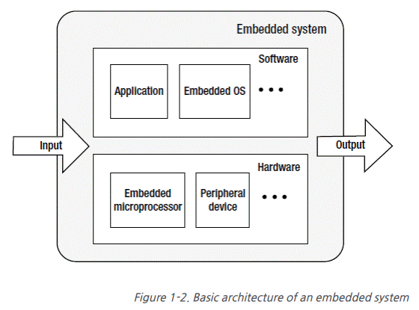
전형적인 임베디드 시스템 구조
◉ 인터넷 사이트 ‘https://blog.naver.com/mmwook94/221507034985’ 를 참고하였습니다.
(임베디드 하드웨어는) 주로 프로세서, 메모리, 버스, 페리페럴 장치들, 입출력 포트들 그리고 다양한 컨트롤러들을 포함합니다. 임베디드 소프트웨어는 대개 임베디드 운영체제와 다양한 어플리케이션들을 포함합니다.
02/08

Slide 3
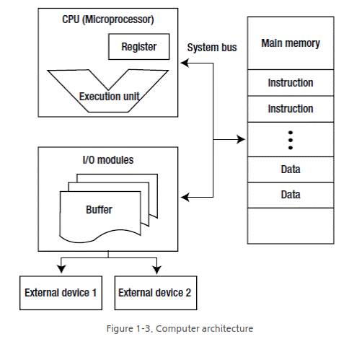
전형적인 하드웨어 구조
◉ 기본적인 컴퓨터 시스템 성분들-마이크로프로세서, 메모리 그리고 입출력 모듈들-은 모든 부분들이 통신을 하고 프로그램을 실행하기 위해서 서로 연결되어 있습니다(사진 1-3을 보세요.).
03/08

Slide 4
임베디드 시스템의 마이크로프로세서는 범용 컴퓨터에서의 CPU에 대응합니다. 그리고 두 장치들 모두 컴퓨터 작동을 제어하고 명령어를 실행하고 데이터를 처리합니다.
메모리는 명령어와 데이터를 저장을 하는데 사용이 됩니다.
입출력 모듈들은 프로세서, 메모리 그리고 외부 장치들 사이에서 데이터 교환을 책임집니다.
외부 장치들은 부차적인 저장 장치들(플래시 메모리와 하드 디스크같은 것들), 통신 장비 그리고 터미널 장비들을 포함합니다.
시스템 버스는 프로세서, 메모리 그리고 입출력 모듈들에게 데이터와 제어 신호 통신 및 송신을 제공합니다.
임베디드 시스템에 적용이 되는 기본적인 두 종류의 구조들이 있습니다: 폰노이만 구조와 하버드 구조들입니다.
04/08

Slide 5
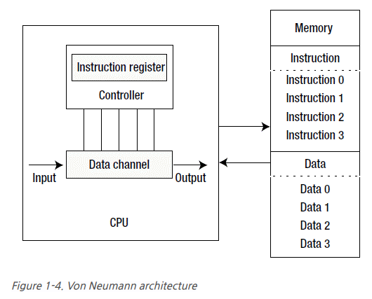
폰노이만 구조
◉ 폰노이만 구조(또한 프린스턴 구조로도 알려져 있습니다.)는 John von Neuman에 의해 처음으로 제안이 되었습니다. 이 구조의 가장 중요한 특징은 소프트웨어와 데이터가 같은 메모리를 사용한다는 것입니다: 즉 “프로그램이 데이터이고 데이터가 프로그램.” 입니다(사진 1-4에서 볼 수 있습니다.).
05/08

Slide 6
폰노이만 구조에서 명령어와 데이터는 같은 버스를 공유합니다. 이 구조에서 정보 송신은 컴퓨터 실행 중 병목 현상에 부딛히게 되고 데이터 처리 속도는 영향을 받게 됩니다; 그래서 이것은 가끔 ‘폰노이만 병목 현상’ 이라고 불리어 집니다. 실제로는 캐시 메모리와 분기 예측 기술로 이 문제를 효과적으로 해결할 수 있습니다.
06/08

Slide 7
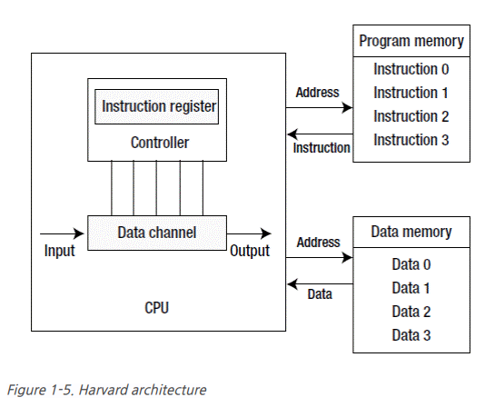
하버드 구조
◉ 하버드 구조는 처음으로 Harvard Mark I 컴퓨터의 이름을 따왔습니다. 폰노이만 구조와 비교를 해서 하버드 구조 프로세서는 2개의 두드러진 특징들을 가집니다. 첫 번째, 명령어들과 데이터가 각각 2개의 분리된 메모리 모듈들에 저장이 됩니다; 명령어들과 데이터는 같은 모듈에서 공존하지 않습니다. 두 번째, CPU와 메모리 사이에 2개의 독립적인 버스들이 전용 통신 통로들처럼 사용이 됩니다; 두 버스들 사이에 연결점이 없습니다. 사진 1-5에서 하버드 구조를 볼 수 있습니다.
07/08

Slide 8
하버드 구조가 분리되어 있는 프로그램 메모리와 데이터 메모리를 가지고 있기 때문에 그것은 더 큰 데이터-메모리 대역폭을 제공할 수 있으며 이는 디지털 신호 처리에 있어서 이상적인 선택지가 될 수 있습니다. 디지털 신호 처리(DSP)용으로 설계된 대부분의 시스템들은 하버드 구조를 채택합니다. 폰노이만 구조는 단순한 하드웨어 설계와 유연한 프로그램 및 데이터 저장소라는 특징들을 가지며 대개는 범용 그리고 대부분의 임베디드 시스템에서 선택이 됩니다.
효과적인 메모리 읽기/쓰기를 실행하기 위해서 프로세서는 주 메모리에 직접적으로 연결되지 않고 캐시 메모리에 연결이 됩니다. 흔히 하버드 구조와 폰노이만 구조 사이의 유일한 차이점은 단일 혹은 듀얼 L1 캐시 메모리입니다. 하버드 구조에서 L1 캐시 메모리는 종종 명령어 캐시 메모리(I 캐시 메모리)와 데이터 캐시 메모리(D 캐시 메모리)들로 나뉘어지지만 폰노이만 구조에서는 단일한 캐시 메모리를 가집니다.
08/08

